Slide 1



TRƯỜNG TIỂU HỌC GIA KHÁNH
CHÀO MỪNG QUÝ THẦY CÔ
VỀ DỰ GIỜ THĂM LỚP
Môn Toán- lớp 3A
Nhân số có bốn chữ số với số có một chữ số.
Giáo viên: Vũ Thị Hằng

Slide 2
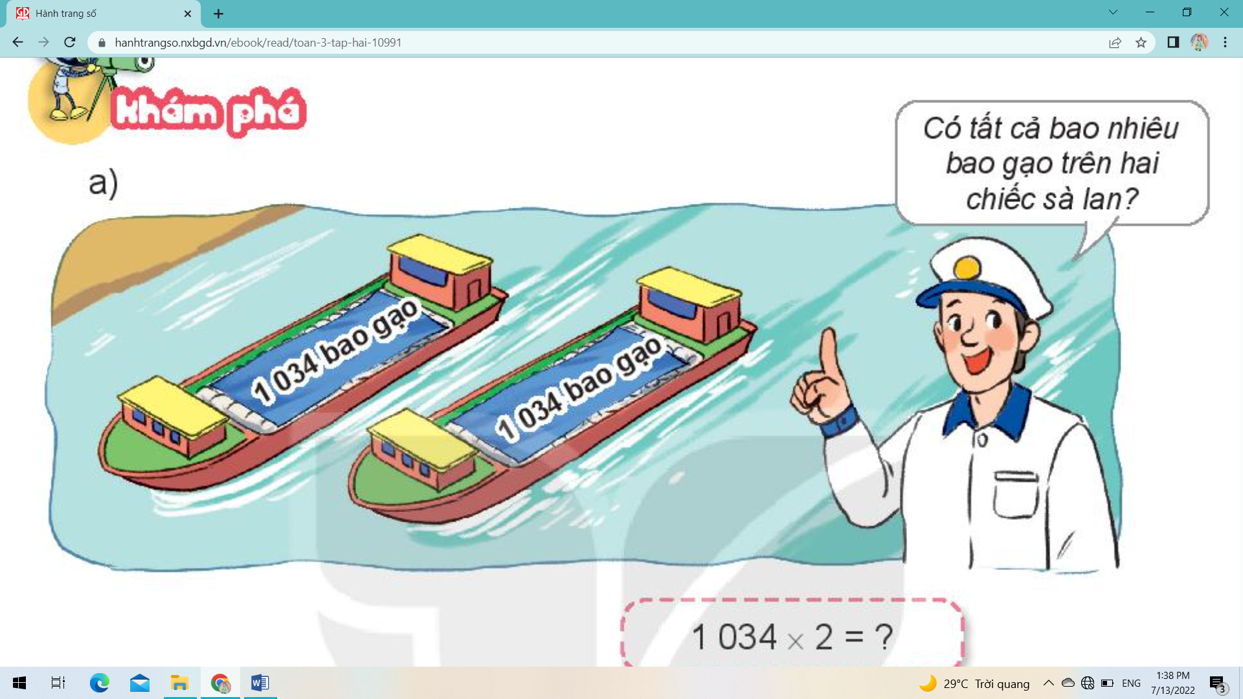

Slide 3
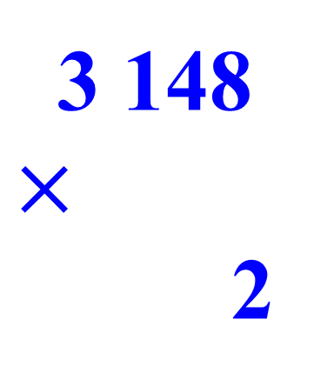
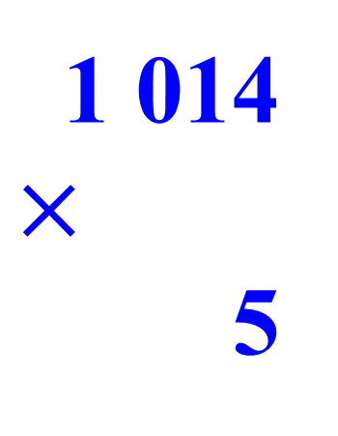
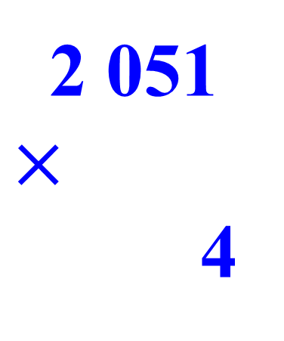
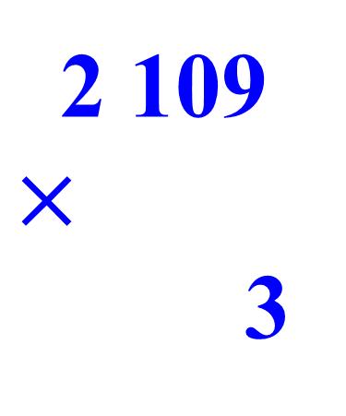
1
Tính.
1 014
$$×$$
5
3 148
$$×$$
2
2 109
$$×$$
3
2 051
$$×$$
4
5
0
7
0
6 296
8 204
6 327

Slide 4
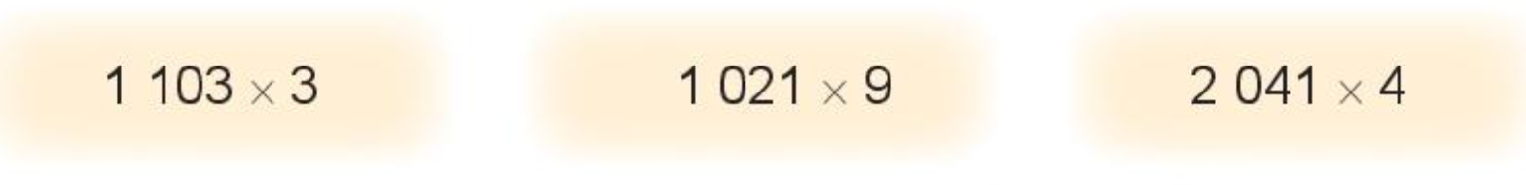
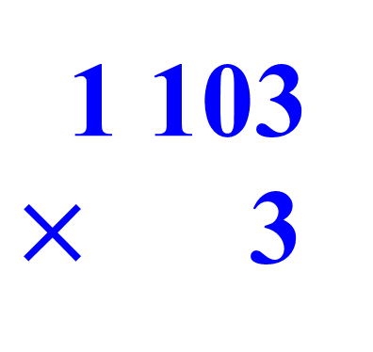
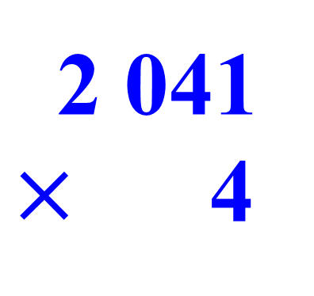
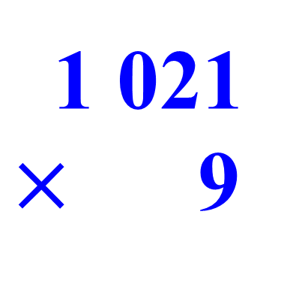
2
Đặt tính rồi tính.
1 021
$×$ 9
2 041
$×$ 4
1 103
$×$ 3
9 189
8 164
3 309

Slide 5
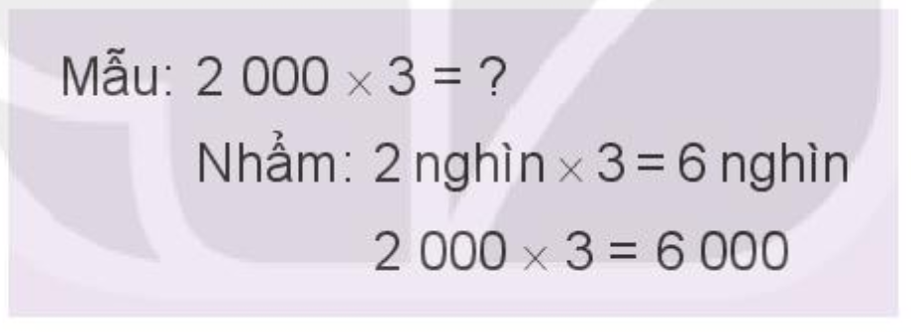
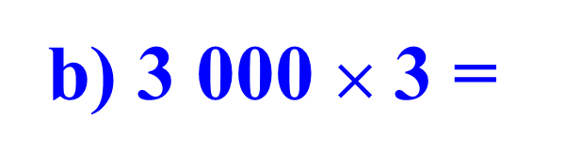
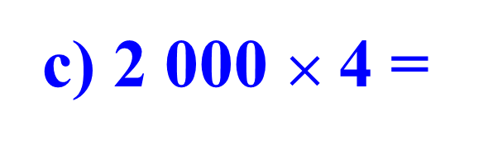
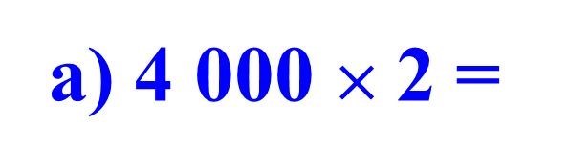
Thứ Ba, ngày 05 tháng 03 năm 2024
TOÁN
Bài 55: NHÂN SỐ CÓ BỐN CHỮ SỐ VỚI SỐ CÓ MỘT CHỮ SỐ (T1)
3
Tính nhẩm (theo mẫu).
a) 4 000 $×$ 2 =
8 000
b) 3 000 $×$ 3 =
9 000
c) 2 000 $×$ 4 =
8 000

Slide 6
4
Một khu đất dạng hình vuông có độ dài cạnh là 1 617 m. Hỏi chu vi khu đất đó là bao nhiêu?
Tóm tắt
Cạnh: 1 617m
Chu vi: … m.
Bài giải
Chu vi khu đất đó là:
1 617 x 4 = 6 468 (m)
Đáp số: 6 468 m.

